Slide 1
Corrupción en el Perú: Conceptos y panorama general
Samuel Rotta Castilla
- Director Ejecutivo, Proética -
I Escuela Anticorrupción y Gobernanza Forestal
10 de setiembre 2019

Slide 2
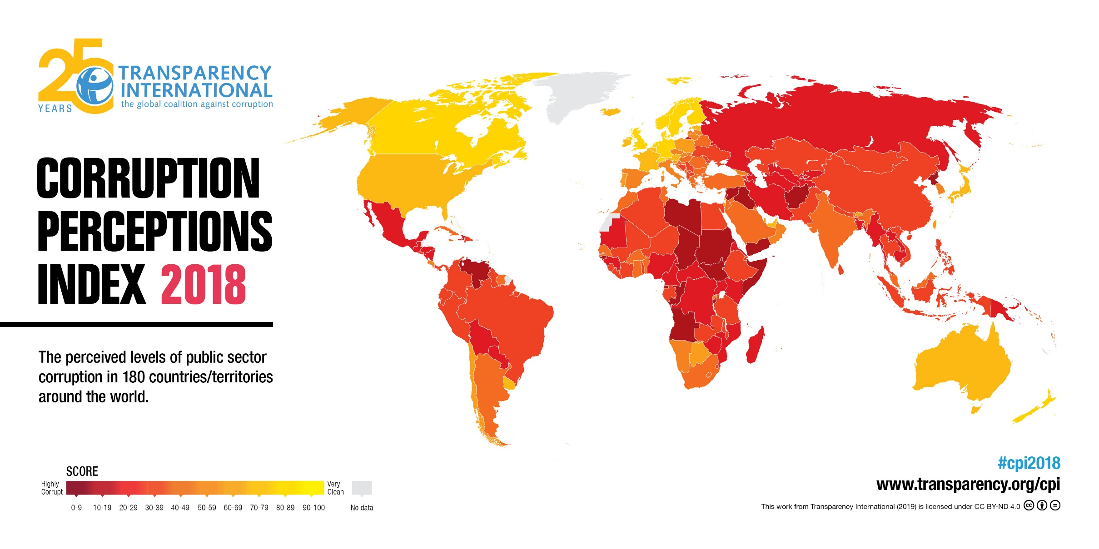
La corrupción es un problema extendido y persistente en todo el mundo
Países percibidos como altamente corruptos
Países percibidos como poco corruptos

Slide 3
Representa manifestaciones muy variadas. Algunas muy comunes y simples…

Slide 4
Otras más complejas…

Slide 5
Y algunas, extremadamente complejas.
The Guardian. Junio 1, 2017

Slide 6
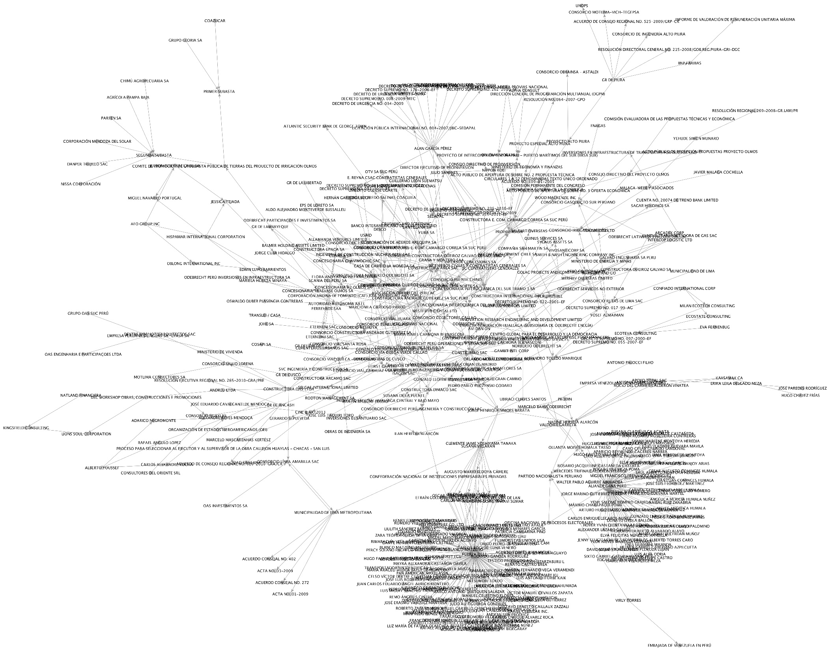
“Lava Jato” Perú:
Estructura de la red de relaciones entre los actores vinculados a Perú, con información disponible hasta diciembre 2018.
443 agentes.
943 interacciones.

Slide 7
¿Pero qué es la corrupción?

Slide 8
Corrupción es el abuso de un poder confiado para obtener beneficios privados indebidos.
Transparency International

Slide 9
Zoom al concepto
Es una conducta. Una acción social. La pone en práctica un individuo o un grupo de individuos. No se da en la nada, sino que responde a un contexto.
No cualquier individuo, sino alguien a quien se le ha confiado un poder, sea por elecciones o por delegación.
Los beneficios deben ser indebidos. No se hubieran producido si el acto corrupto no se hubiera dado.

Slide 10
Además, se entrelaza con otros problemas:
Tala ilegal
Narcotráfico
Minería ilegal
Contrabando
Informalidad, inseguridad ciudadana, tráfico de tierras… y más.

Slide 11
¿Cuál es la dimensión del problema?

Slide 12
US$ 2’000,000’000,000
Según el Fondo Monetario Internacional, el monto anual de los sobornos pagados en todo el mundo asciende, aproximadamente, a 1.5 a 2 billones de dólares

Slide 13
Perú: costos macroeconómicos de la corrupción % presupuesto público desviado (1963-2000)
En la actualidad, la Contraloría estima el desvío en 10-15% del presupuesto
Fuente: Quiroz, Historia de la corrupción en el Perú (2013)
Elaboración propia

Slide 14
Perú: procesos contra autoridades regionales Procuraduría Especializada en Delitos de Corrupción (2018)
Hasta 2017:
35,557 mil casos en trámite.
3,713 casos relativos a gobiernos regionales.
395 procesos vigentes contra titulares de gobiernos regionales.
67 titulares de gobiernos regionales procesados.
7 condenados (a 2019 ya hay algunos más).

Slide 16
Tolerancia a la pequeña corrupción Proética, Encuesta Nacional sobre Corrupción (2017)

Slide 17
Tolerancia a la pequeña corrupción Proética, Encuesta Nacional sobre Corrupción (2017)

Slide 18
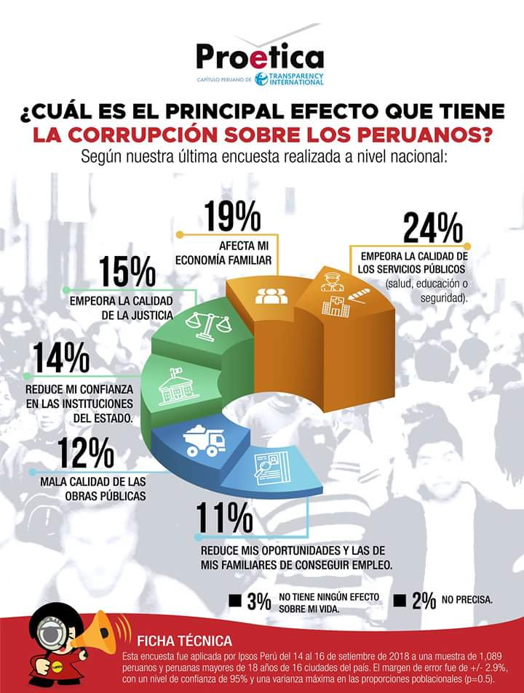

Slide 19
América Latina: usuarios de servicios de salud que pagaron sobornos (%) (Barómetro Global de Corrupción, Transparencia Internacional 2017)

Slide 20
América Latina: usuarios del servicio educativo que pagaron sobornos (%) (Barómetro Global de Corrupción, Transparencia Internacional 2017)

Slide 21
¿Por qué ocurre la corrupción?

Slide 22
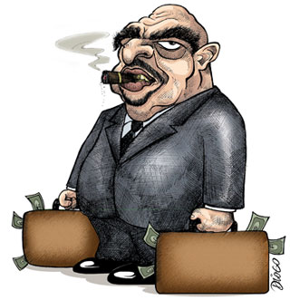
El triángulo de riesgos de corrupción
Contexto social,
cultural, político y
económico
Debilidad de control/
Ineficientes sanciones
Motivaciones, personalidad, interpretación del contexto
Recursos
Acto de
corrupción
Falta de
transparencia
Precaria vigilancia
ciudadana

Slide 23
Una yapa

Slide 24
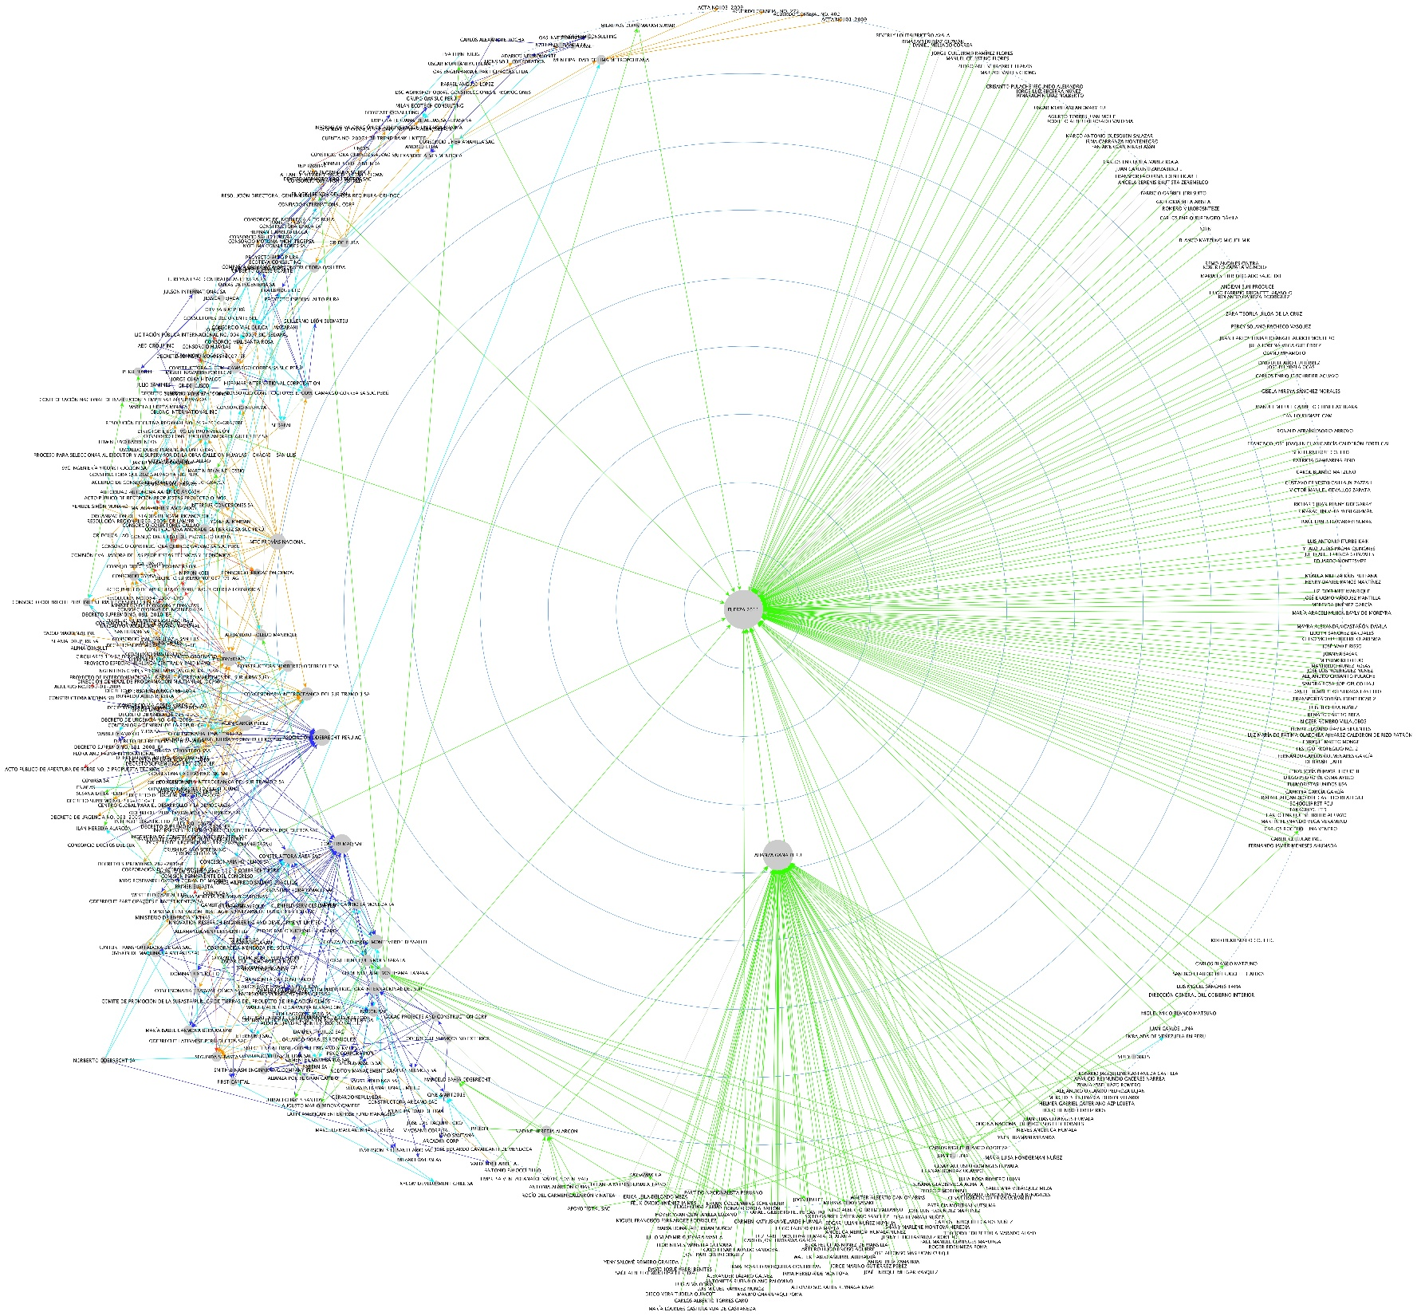
“Lava Jato” Perú:
Estructura de la red de relaciones ordenada según los agentes que acumulan más interacciones.

Slide 25
Gracias
www.proetica.org.pe
Tuiter: @ProeticaPeru
Facebook: ProeticaPeru
Cuenta personal de Tuiter: @srotta

